Slide 1
MUSYAWARAH MASYARAKAT KALURAHAN KARANGMOJO
TAHUN 2025

Slide 2
HASIL SMD KALURAHAN KARANGMOJO TAHUN 2025
UPT PUSKESMAS KARANGMOJO 1

Slide 3
SURVEY MAWAS DIRI (SMD)
Untuk mengenali masalah kesehatan
Telah dilakukan di 16 Padukuhan / 17 posyandu
Jumlah sampel keseluruhan 662 KK
Pelaksanaan bulan Januari - Februari 2025
Pengambilan data melalui google form
Kriteria sampel : KK yg mempunyai balita, ibu hamil, remaja, usia produktif, dan lansia

Slide 4
DATA KIA
Data Bumil
Jumlah Bumil : 25 orang
Usia 20-30th : 14, > 30th : 7 org
Bumil dg Faktor Resiko
Anemia : 3 Riwayat SC : 2
KEK : 2 Tinggi badan <145cm : 2
Riwayat keguguran : 3 Hipertensi : 1
Jarak kehamilan terlalu dekat : 1

Slide 5
DATA KB

Slide 7
DATA PENYAKIT TIDAK MENULAR DALAM 3 BULAN 3 TERAKHIR
No | Penyakit | Jumlah Jiwa | Persentase
1 | Hipertensi | 127 | 23.7
2 | Kanker | 4 | 0.6
3 | Diabetes Mellitus | 30 | 4.7
4 | Depresi | 0 | 0
5 | Belum pernah IVA/PAPSMEAR | 264 | 57.5
6 | Belum melakukan SRK | 234 | 39.93

Slide 8
Akses UKBM
No | Jenis UKBM | Mengakses |  | Tidak Mengakses
 |  | Jumlah | % | Jumlah | %
1 | Posyandu Remaja | 211 | 73,52 | 76 | 26,48
2 | Posbindu | 427 | 64,50 | 235 | 35,50
3 | Posyandu lansia | 127 | 55,22 | 103 | 44,78
4 | KTR | 457 | 69,03 | 205 | 30,97
5 | BELUM MELAKUKAN SRK | 352 | 60,07 | 234 | 39,93

Slide 9
PHBS Rumah Tangga
No | Indikator | Jawaban
 |  | Ya | Tidak
1 | SPAL tertutup | 234 | 428
2 | Pengelolaan sampah | 170 | 492
3 | Aktifitas fisik setiap hari | 577 | 85
4 | Tidak merokok | 262 | 400
 | PHBS | 173 | 489

Slide 10
DATA RUMAH SEHAT

Slide 14
DATA PERILAKU REMAJA
NO | INDIKATOR | YA | TIDAK
1 | Pernah mendapat pendidikan kesehatan ttg sex bebas, narkoba, hiv, dst oleh nakes | 574 | 88
2 | Terdapat masalah kespro remaja (gangguan menstruasi, Penyimpangan pertumbuhan seks sekunder, penyimpangan seks, minum minuman keras, begadang, dan merokok) | 23 | 639

Slide 15
10 BESAR MASALAH
BUMIL ANEMIA & KEK
BUMIL KEK
PUS TDK KB
DBD
HIPERTENSI
BELUM IVA/PAPSMEAR
TDK POSBINDU & POSY LANSIA
BELUM MELAKUKAN SRK
KESPRO REMAJA
MEROKOK

Slide 16
MASALAH KESEHATAN LAIN
TPKJM tidak berjalan
Posyandu Remaja : Kunjungan remaja ke posrem masih minim, di temukan resiko gangguan kesehatan mental pada remaja berdasarkan hasil SRQ SDQ, kepatuhan minum tablet tambah darah perlu dukungan
Penderita HT & DM berobat teratur & terkendali. Kelas HT & DM baru di Padukuhan Bulu, perlu tambahan kelas di tingkat kalurahan ???
Penyelanggaraan kalurahan sehat belum optimal >> rakor tribulan ???

Slide 17
USULAN KEGIATAN BERDASARKAN MASALAH
NO | MASALAH | ANALISA | PERENCANAAN KEGIATAN
1 | Merokok | Belum ada kesepakatan KTR | Pembentukan & penggalangan komitmen ttg KTR di tingkat kalurahan & padukuhan yg belum terbentuk KTR, Padukuhan yg sudah terbentuk : Ngrombo 1
2 | Kesehatan Remaja | Remaja kurang memperhatikan ttg kespro pd remaja | Sosialisasi pentingnya kesehatan remaja
 |  | Pengetahuan ttg seks bebas kurang | Edukasi ttg seks bebas
 |  | Malu ke posyandu remaja | Edukasi pentingnya posyandu remaja

Slide 18
NO | MASALAH | ANALISA | PERENCANAAN KEGIATAN
3 | Bumil KEK | Bumil tdk sadar pentingnya cakupan gizi | Sosialisasi dan pendekatan pd bumil ttg konsumsi gizi yg tepat
 |  | Merasa tdk ada keluhan | Edukasi pemeriksaan wajib pd bumil / standar ANC
 |  | Bumil KTD malu utk periksa | Pendekatan dr Toma / puskesmas
 |  | Tidak mau minum TTD | Edukasi pentingnya TTD
4 | ASI Eksklusif | ASI tdk keluar | Edukasi pentingnya ASIX & akibat jika gagal ASIX
 |  | Busui tidak sabar
 |  | Lingkungan tdk mendukung

Slide 19
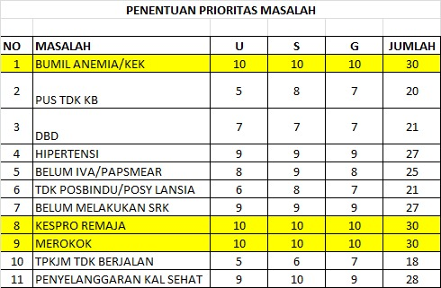
HASIL PRIORITAS MASALAH

Slide 20
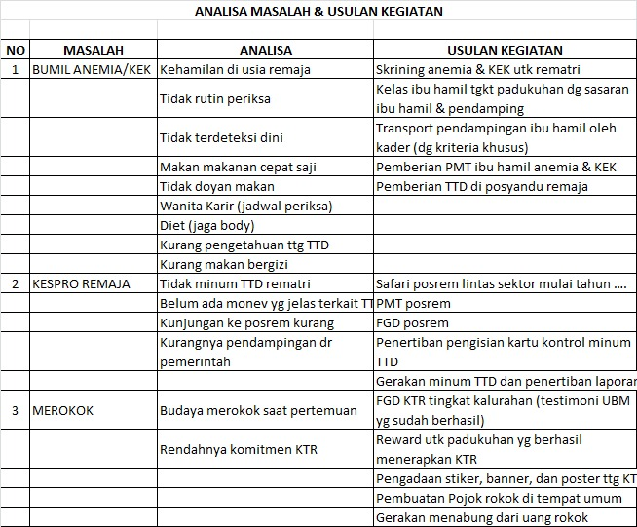
ANALISA MASALAH &
USULAN KEGIATAN

